Slide 1
Visual Studio 2022
Vladimir Sivčev
MSc. Electrical & Computer Engineering
Jun 2022.

Slide 2
Napomene
Link za preuzimanje okruženja (odabrati Community verziju): Visual Studio 2022 IDE - Programming Tool for Software Developers (microsoft.com)
Za praćenje kursa, apsolutno je u redu koristiti i Visual Studi 2019, jer je razvojni stek korišćen u kursu takođe podržan u toj verziji
Mada, ukoliko ste u mogućnosti, preporučuje se (prelazak) na 2022
Ukoliko se ipak opredelite za 2019, pojedine opcije koje budu korišćene samo malo drugačije izledaju ili se nalaze na drugom mestu u samom okruženju, međutim postižu isti efekat
Prilikom instalacije okruženja (verzija nije bitna), zapravo će se VSInstaller prvo instalirati, čija je dalja uloga da instalira samo okruženje, ali i dodatke/alate/tehnologije za razvoj
U ovom dokumentu, smatraće se da već imate VSInstaller (ukoliko ne, instalacija je trivijalna), pomoću kog naknadno možete u svakom mometu dodati željene razvojne tehnologije

Slide 3
Preuzeti instalaciju Visual Studio 2022 (link na prethodnom slajdu) i pokrenuti.

Slide 4
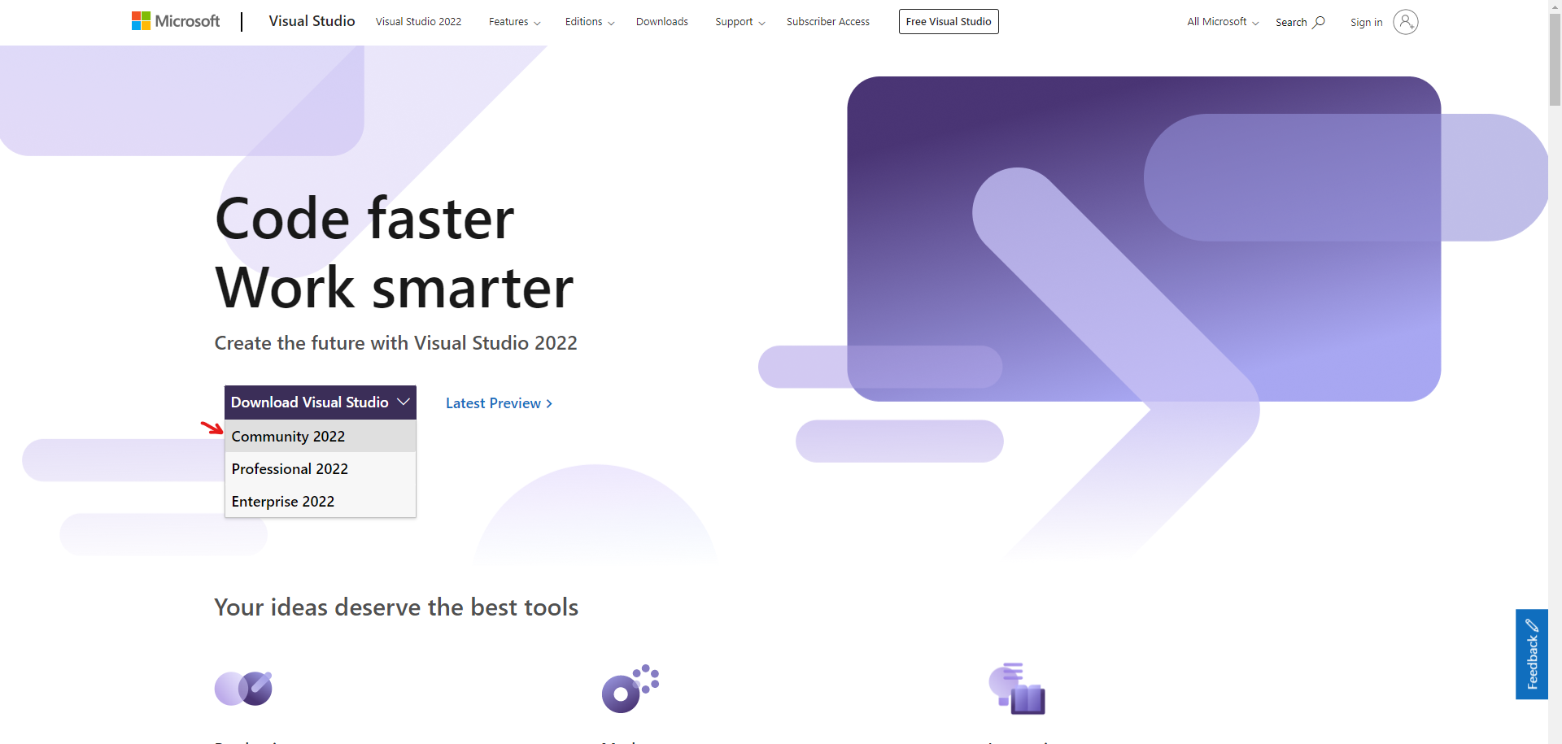

Slide 5
Ukoliko već imate Visual Studio instaliran, pretražite Installer kroz Windows:

Slide 6
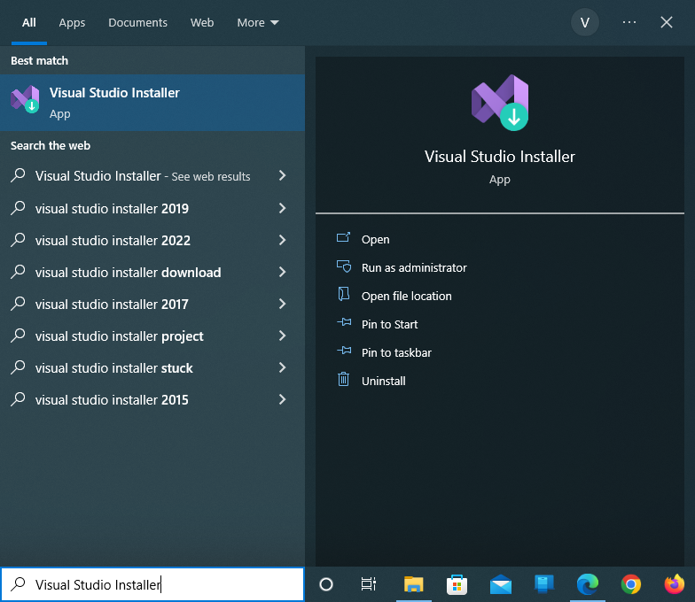

Slide 7
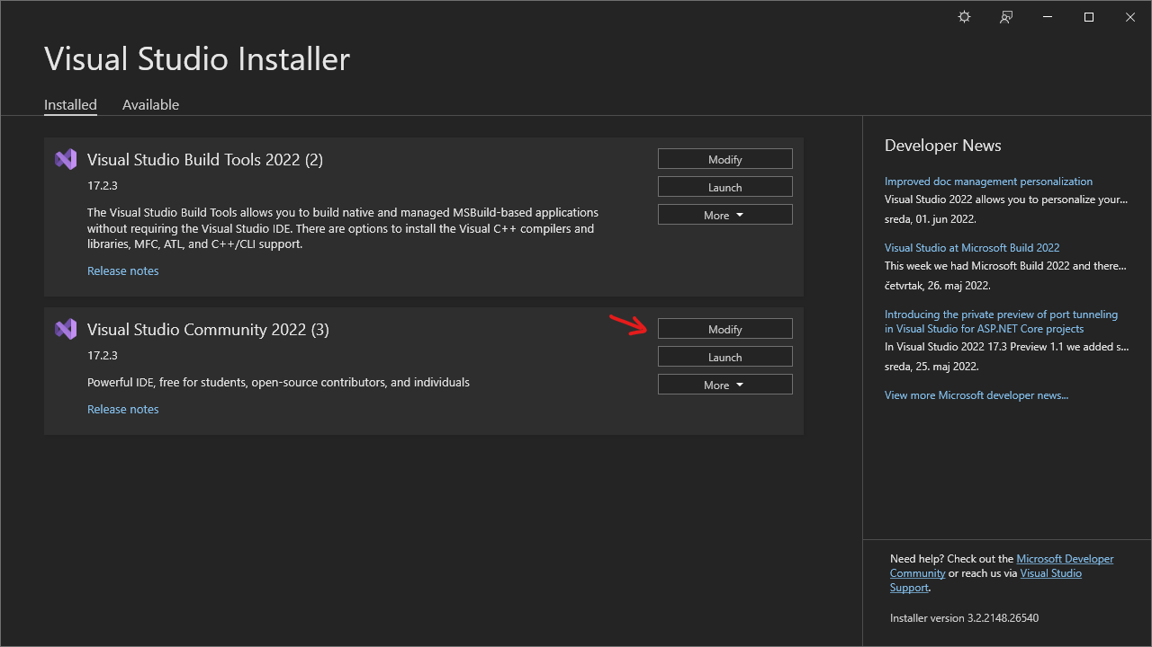

Slide 8
Koje tehnologije odabrati?
Najbitnije je odabrati „ASP.NET and web development“, iz taba „Workloads“
U desnom panelu, pojaviće se takođe i opcione komponente za izbor da se takođe instaliraju; odabrati sve osim „Microsoft Teams development tools“
Potom, prošitiri odeljak „Individual components“
Odabrati opcije:
ASP.NET MVC 4
.NET Core 3.1 Runtime (LTS)
.NET Runtime 5.0
Pored iznad pomenutih komponenti, u redu je odabrati i druge, ukliko iste koristite u druge svrhe (npr. „.NET desktop development“ – za WinForms, itd)

Slide 9
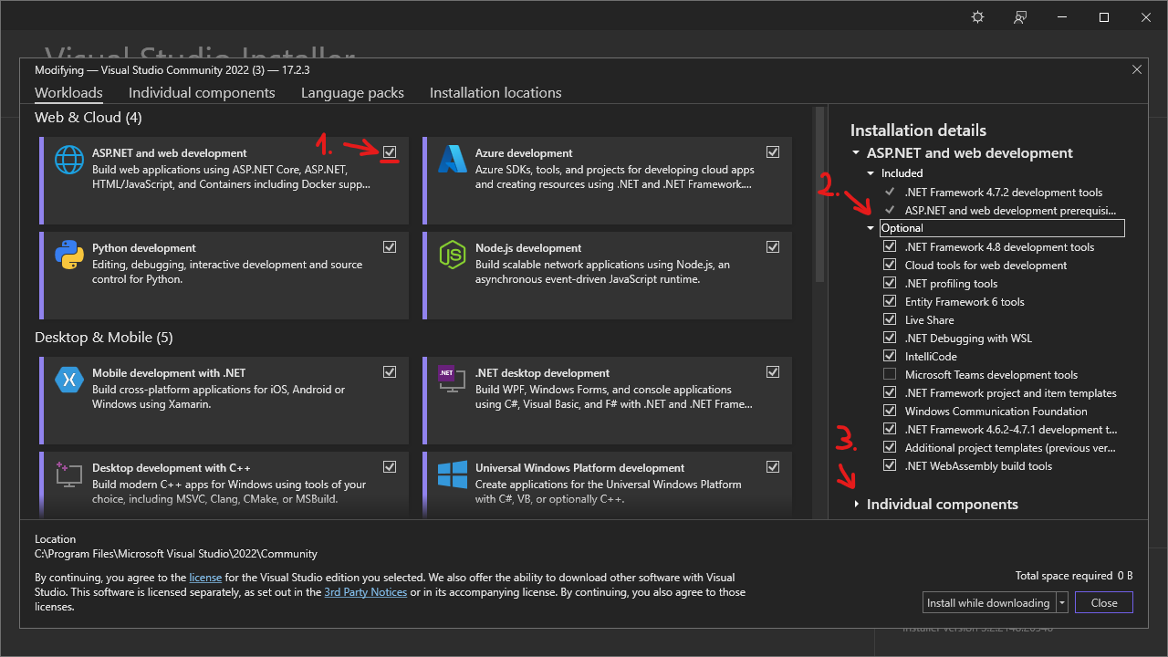

Slide 10
